Slide 1
আজকের পাঠে সবাইকে স্বাগতম

Slide 2
শিক্ষক পরিচিতি
শারমিন আক্তার
সহকারী শিক্ষক
ষাইটঘর তেওতা সরকারি প্রাথমিক বিদ্যালয়
শিবালয়,মানিকগঞ্জ।

Slide 3
পাঠ পরিচিতি
পাঠের শিরোনামঃব্রিটিস শাসন
প্যাঠাংশঃবাংলায় ব্রিটিস শাসন
পাঠঃ৩
সময়ঃ৫০ মিনিট

Slide 4
শিখনফল
১৫ .১.১.ব্রিটিস ঔপনিবেসিক শাসন(শাসনকাল, আগমনের কারণ,শাসনের প্রভাব, স্বাধীন আন্দোলন,১৯৪৭ সালের স্বাধীনতা)সম্পর্কে সংক্ষেপে জানতে পারবে।

Slide 5
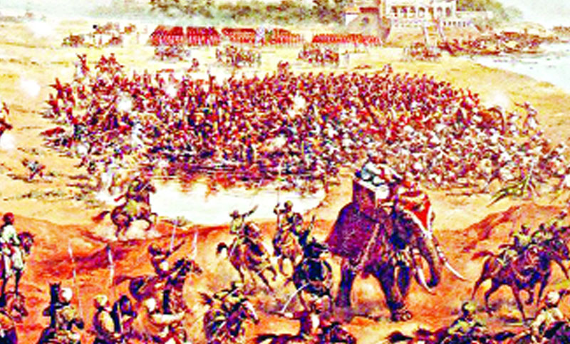
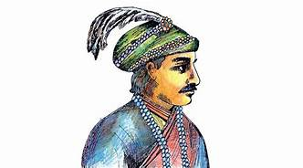
নিচের ছবিতে আমরা কি দেখতে পাচ্ছি?
নবাব সিরাজউদ্দৌলা ও পলাশীর প্রান্তর। আর এই যুদ্ধে পরাজয়ের মাধ্যমে বাংলার স্বাধীনতার সূর্য অস্তমিত হয়।

Slide 6
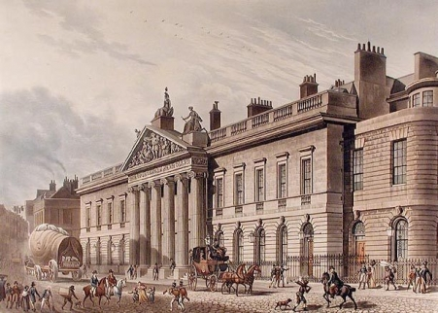
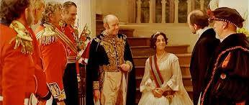
নিচের ছবিতে আমরা কি দেখতে পাচ্ছি?
শাসন ব্যবস্থা ব্রিটিসদের হাতে

Slide 7
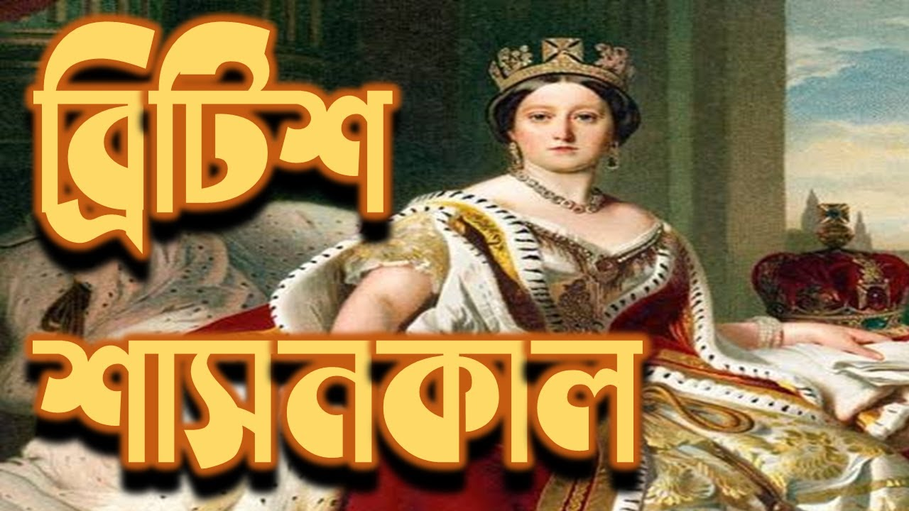
আজকের পাঠ

Slide 8
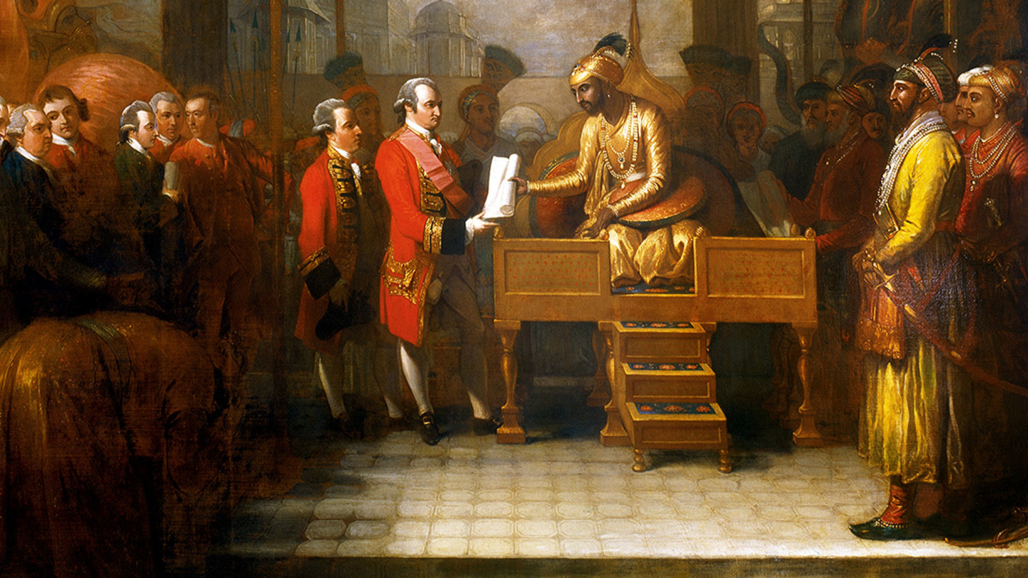
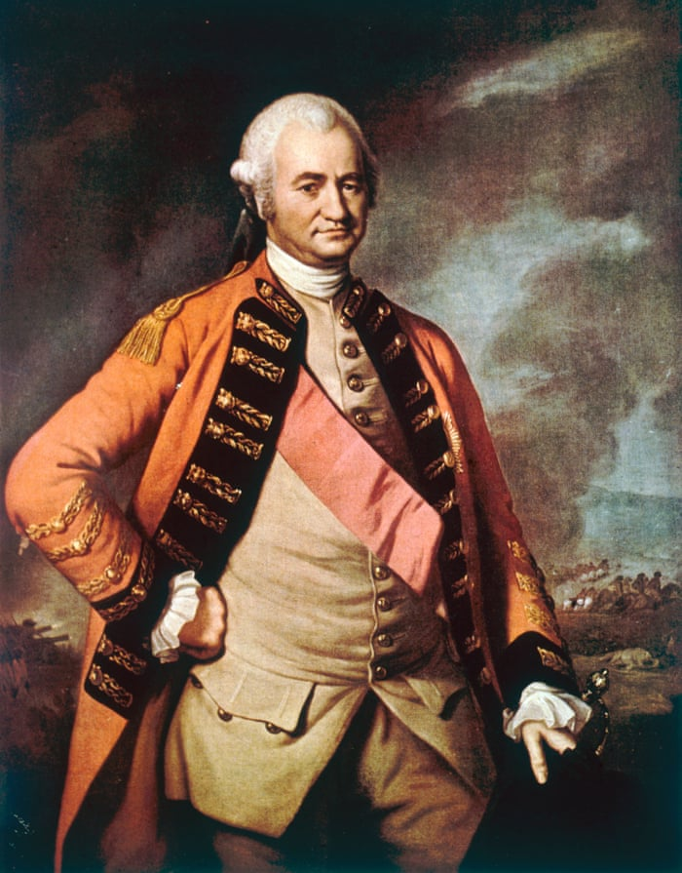
নিচের ছবিতে আমরা কি দেখতে পাচ্ছি?
ইস্ট ইন্ডিয়া কোম্পানির শাসন
রবার্ট ক্লাইভ
এ শাসন ১৭৫৭-১৮৫৭ মোট ১০০ চলে

Slide 9
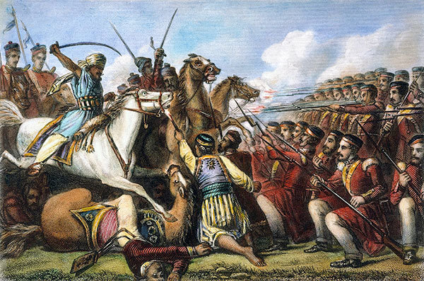
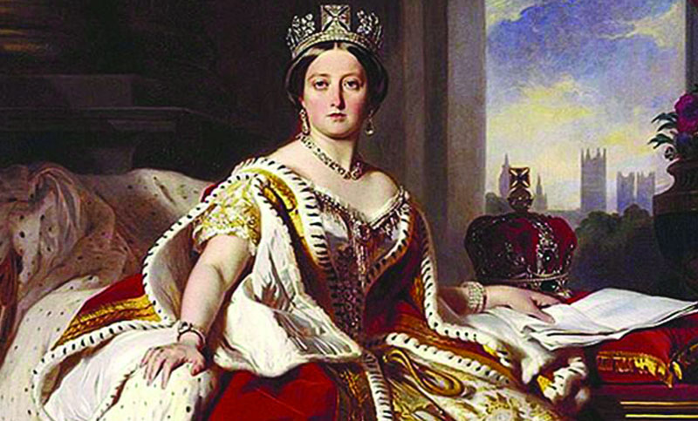
নিচের ছবিতে আমরা কি দেখতে পাচ্ছি?
কোম্পানির শাসনের ফলে সিপাহিদের মধ্যে অসন্তোষ দেখা যায়।শুরু হয় বাংলায় রানি ভিক্টোরিয়ার শাসন (১৮৫৮-১৯৪৭)।

Slide 10
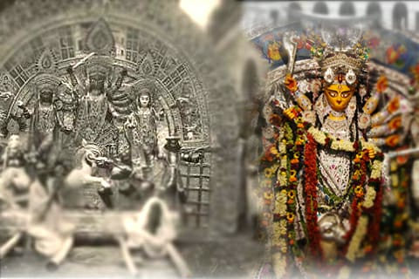
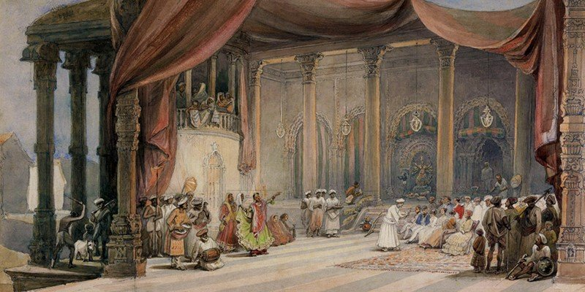
ব্রিটিশ শাসনের কিছু খারাপ দিক
নিচের ছবিতে আমরা কি দেখতে পাচ্ছি?
ভাগ কর শাসন কর নীতি।এর ফলে জাতি,ধর্ম,বর্ণ এবং অঞ্চল এর মধ্যে বিভেদ সৃষ্টি হয়।

Slide 11
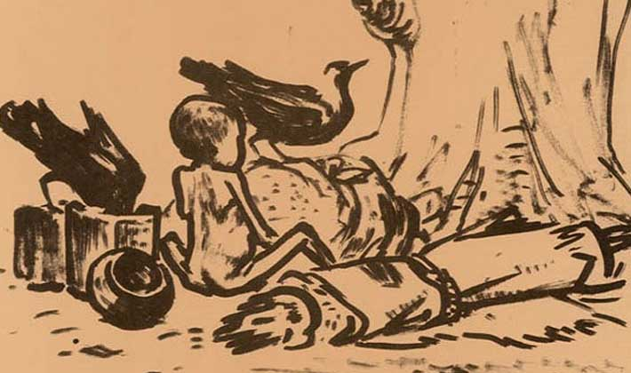
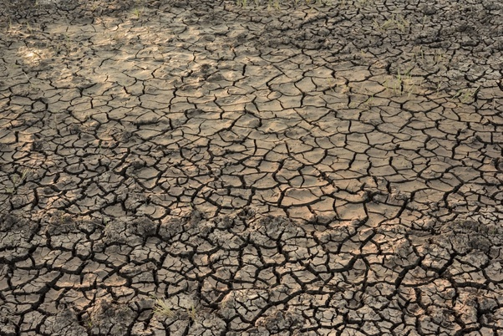
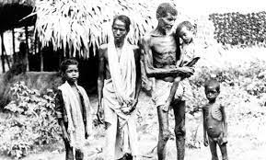
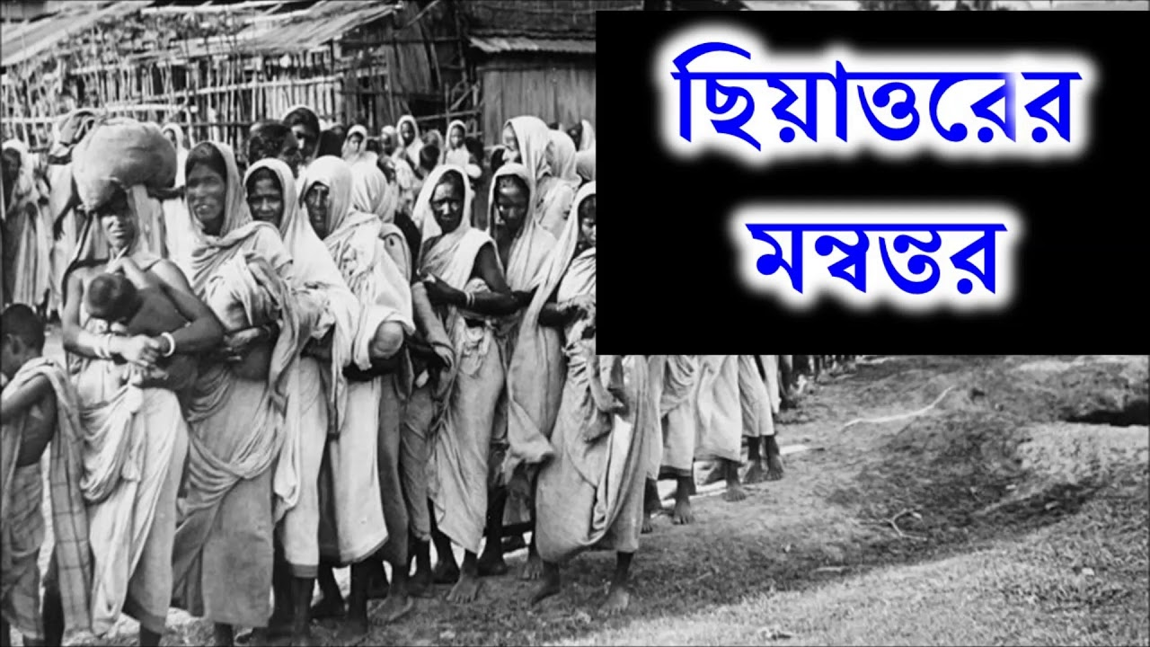
নিচের ছবিতে তোমরা কি দেখতে পাচ্ছ?
দুর্ভিক্ষের ছবি যা ১৭৭০সালে তথা বাংলায় ১১৭৬ সালে হয়েছিল।এই দুর্ভিক্ষ ছিয়াত্তরের মন্বন্তর নামে পরিচিত।

Slide 12
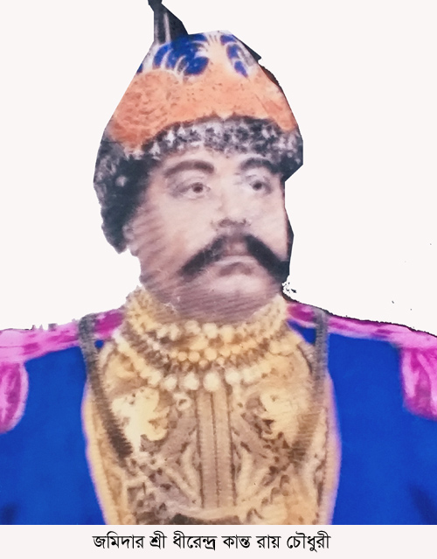
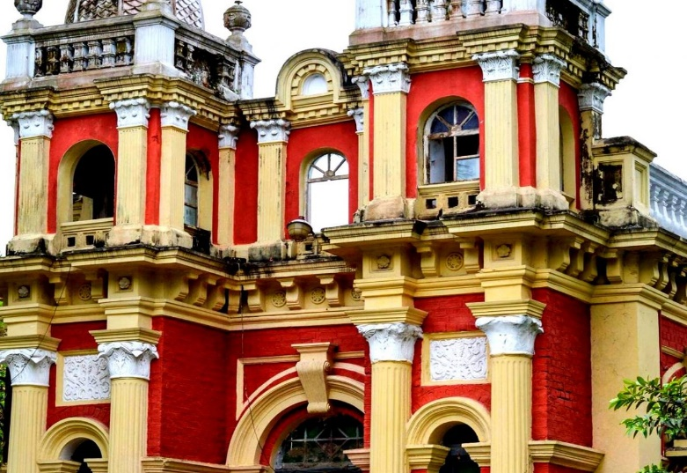
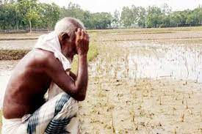
নিচের ছবিতে আমরা কি দেখতে পাচ্ছি?
জমিদাররা আরো জমির মালিক হয় আর দরিদ্ররা আরো দরিদ্র হতে থাকে।

Slide 13
ব্রিটিশ শাসনের খারাপ দিক
ভাগ কর শাসন কর নীতি
ভয়াবহ দুর্ভিক্ষ (ছিয়াত্তরের মন্বন্তর)
ধনীরা আরও ধনী হয় গরীবরা আরও গরীব হয়

Slide 14
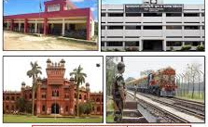
নিচের ছবিতে আমরা কি দেখতে পাচ্ছি?
ব্রিটিশ শাসনের ভালো দিক

Slide 15
ব্রিটিশ শাসনের ভালো দিক
শিক্ষার বিস্তার
বড় বড় স্থাপনা
যোগাযোগ ব্যবস্থার উন্নতি
জ্ঞান-বিজ্ঞানের প্রসার

Slide 16
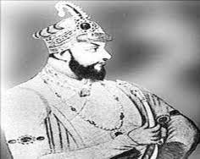
এসো বলি

Slide 17
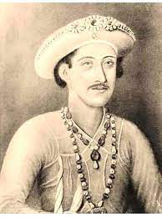
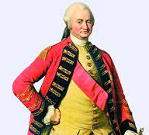

Slide 18
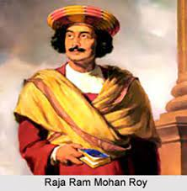

Slide 19
দলীয় কাজ
লাল দল
ব্রিটিশ শাসনের ২টি খারাপ দিক লিখ।
নীল দল
ব্রিটিশ শাসনের ২টি ভাল দিক লিখ।

Slide 20
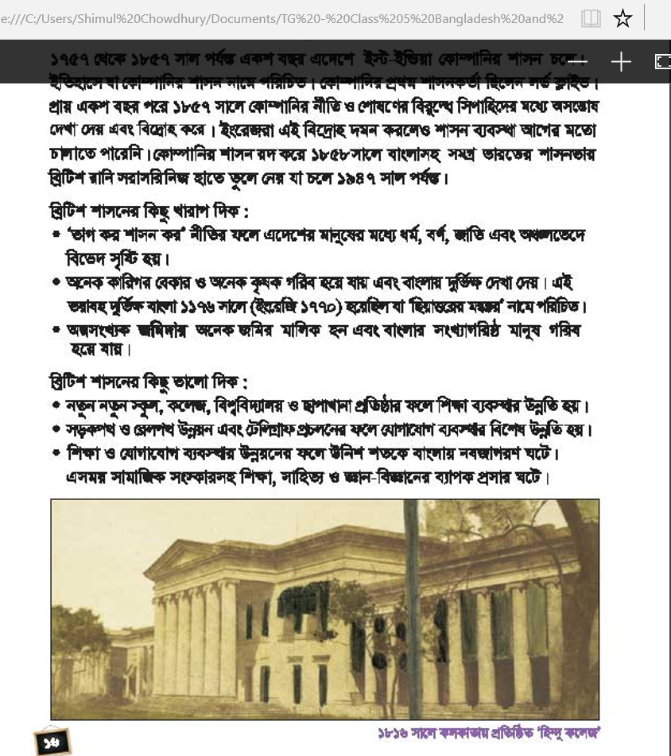
তোমরা তোমাদের পাঠ্য বইএর ১৬ পৃষ্টা বের কর এবং মনযোগ সহকারে নিরবে পড়।

Slide 21
মূল্যায়ণ
ব্রিটিশ শাসনের ৩ টি ভালো দিক লিখ?
উত্তরঃব্রিটিশ শাসনের ৩ টি ভালো দিক নিচে দেয়া হলঃ-
১। নতুন নতুন স্কুল,কলেজ ,বিশ্ববিদ্যালয় ও ছাপাখানা প্রতিষ্ঠার ফলে শিক্ষা ব্যবস্থার উন্নতি হয়।
২। সড়কপথ,রেলপথ উন্নয়ন ও টেলিগ্রাফ প্রচলনের ফলে যোগাযোগ ব্যবস্থার উন্নতি হয়।
৩। শিক্ষা ব্যবস্থার উন্নয়নের ফলে ঊনিস শতকে বাংলার নবজাগরণ ঘটে।

Slide 22
বাড়ির কাজ
ব্রিটিশ শাসন নবজাগরনে কি ভূমিকা রাখে তা ৫ টি বাক্যে লিখ।

Slide 23
সবাইকে ধন্যবাদ

